Slide 1
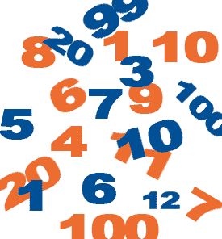
2.1. Introduction
Arithmancie
Colin Bletchley

Slide 2
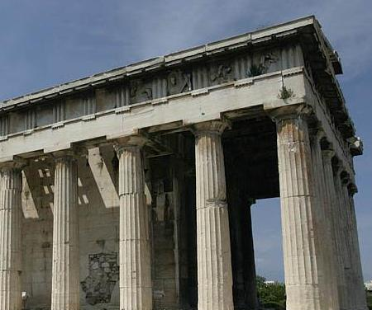
De combien d'années remonte l'arithmancie ?
Plus de 2000 ans.

Slide 3
A votre avis, comment sont nommés ceux qui pratiquent l'arithmancie ?
Les arithmanciens.

Slide 4
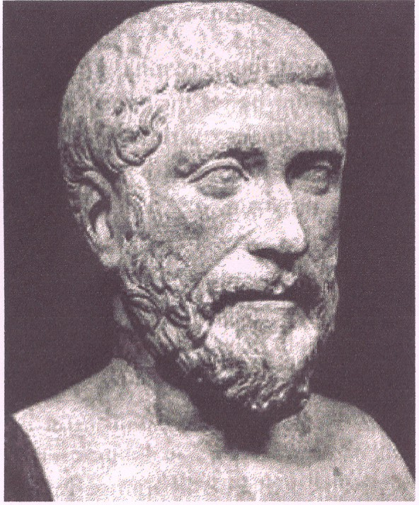
Qui sont ceux qui ont développé cette science ?
Les Pythagoriciens, des anciens grecs.

Slide 5
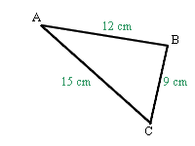
A votre avis, d'où ont-ils obtenu leur nom ?
Du célèbre savant Pythagore.
On retient de lui le célèbre théorème: ‘Dans tout triangle rectangle, le carré de l’hypothénuse est égale à la somme des deux autres carrés.’
$$a^{2}+b^{2}=c^{2}$$

Slide 6
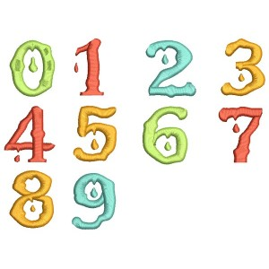
Qu'allons-nous étudier cette année ?
L’arithmancie au quotidien.
Les généralités sur les nombres.
Les nombres dominants, manquants et en excès.
Le nombre actif
Le nombre héréditaire.
Révisions pour les examens.

Slide 7
Quel cours vous semble plus intéressant ? Justifiez.
Le cours sur l’arithmancie au quotidien.
Parce que cela peut nous être utile dans le vie de tous les jours, pour interpréter les évènements de la vie courante et faire des prévisions de divination.

Slide 8
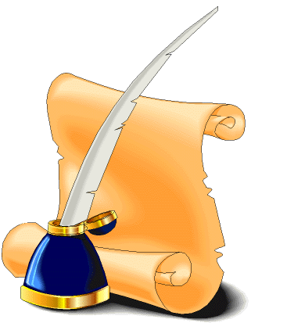
Qu'avons-nous besoin comme matériel pour travailler ?
Des parchemins et une plume.
Le livre (conseillé).
Un boulier.
Un abaque

Slide 9
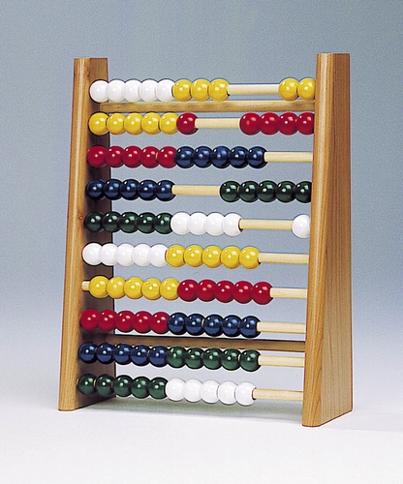
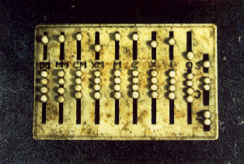
Qu'est-ce qu'un abaque ? Un boulier ?
Un abaque: une tablette à calculer.
Un boulier: un appareil qui sert à compter.

Slide 10
Les consignes données sur les devoirs vous semblent-elles rigoureuses ? Justifiez.
Non.
Ce sont les mêmes que tous les profs, sacrebleu!

Slide 11
Fin!

